Slide 1











Chào mừng các em đến với tiết học Mĩ thuật- Lớp 4

Slide 2

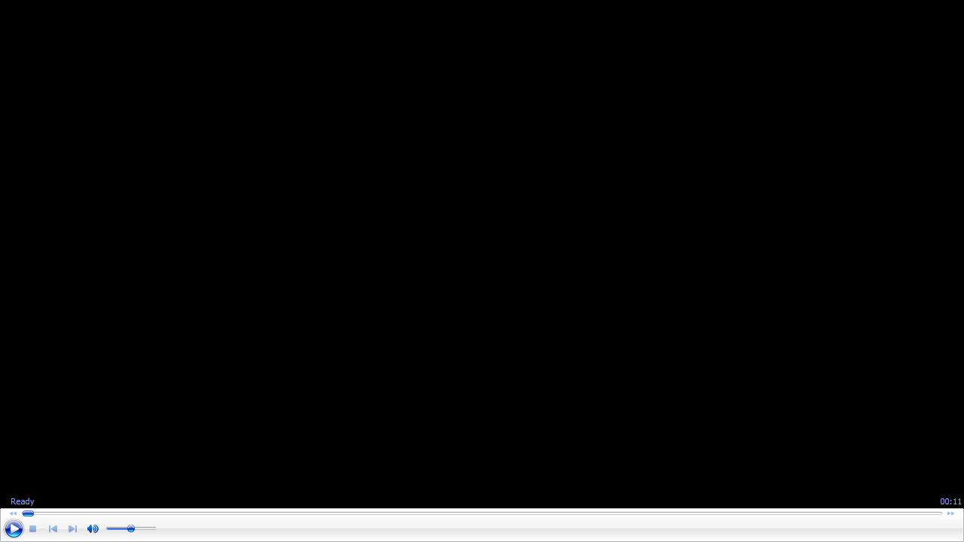

Slide 3
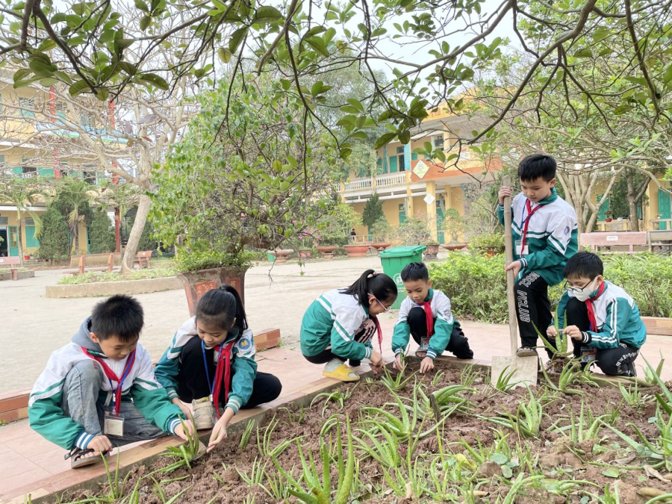
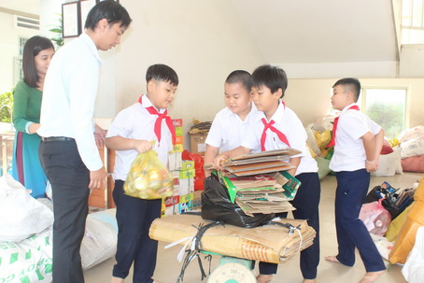
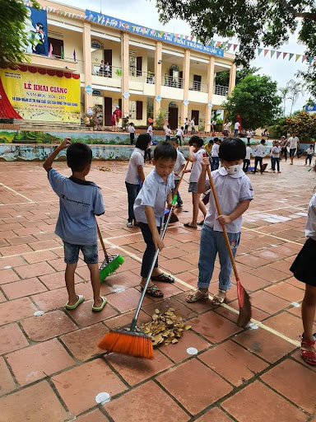
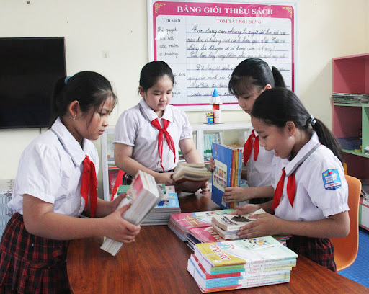
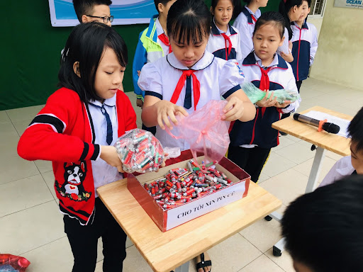

Slide 4

Chủ đề 5:
Cuộc sống quanh em
Bài 2:
HOẠT CẢNH VỚI NHÂN VẬT 3D

Slide 5


Slide 6
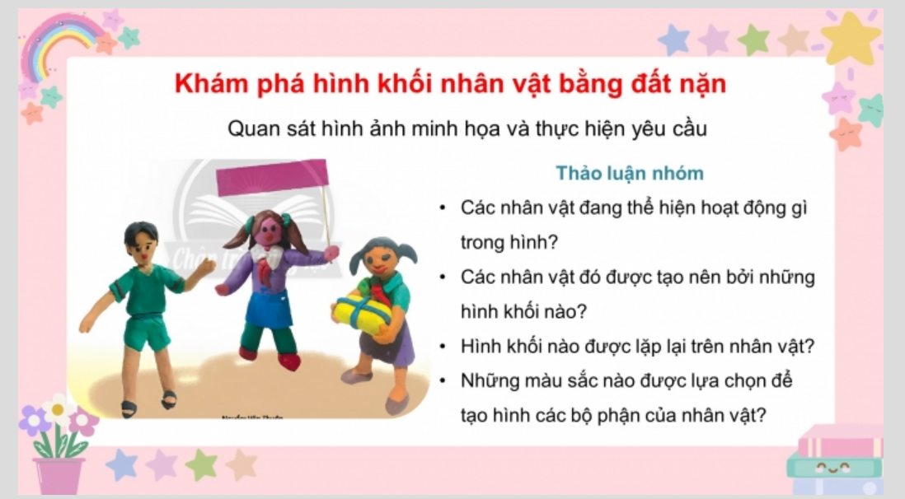

Slide 7
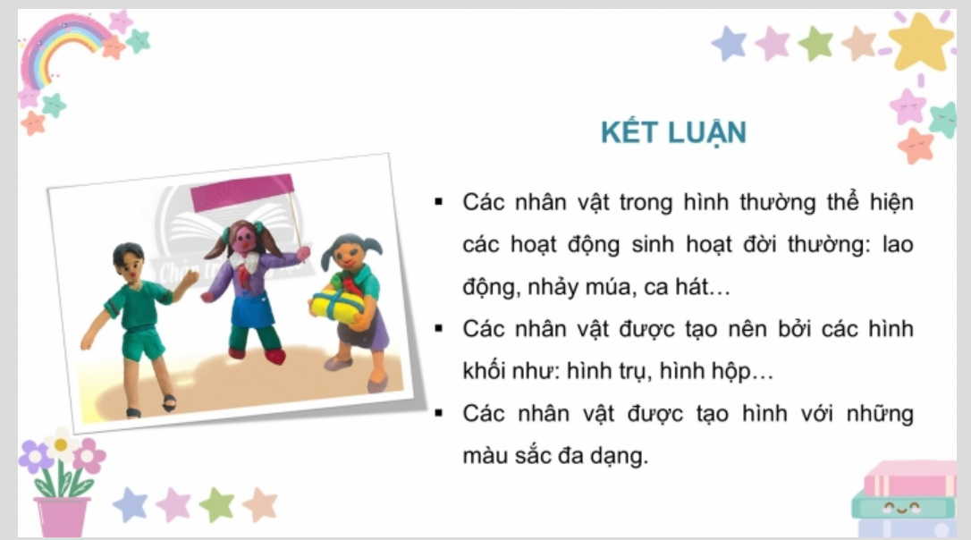

Slide 8


Slide 9
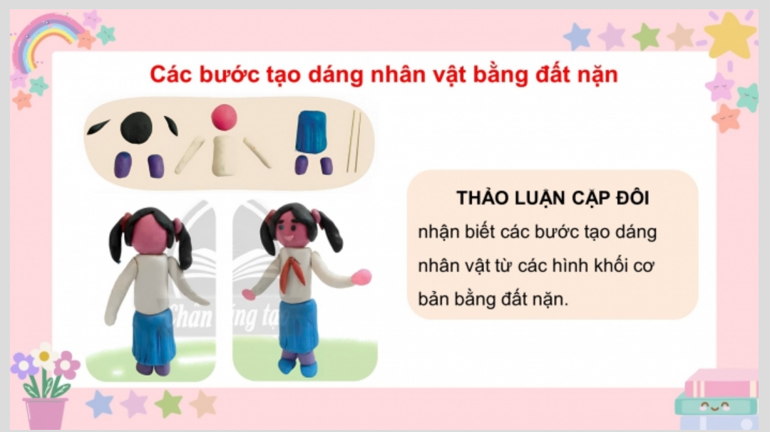

Slide 10


Slide 11
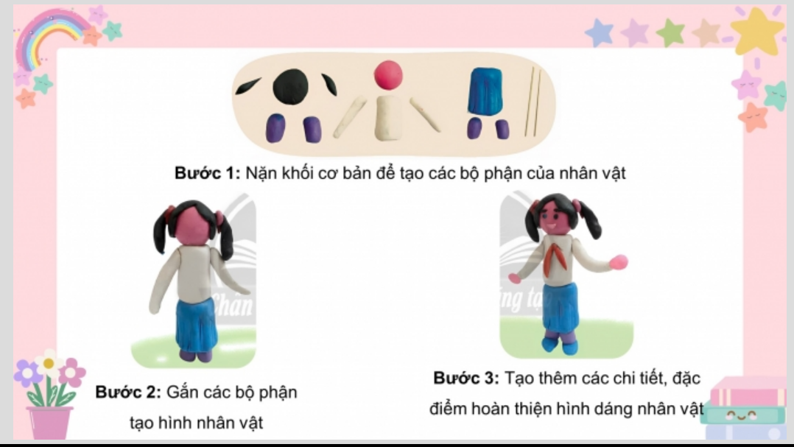

Slide 12


Slide 13
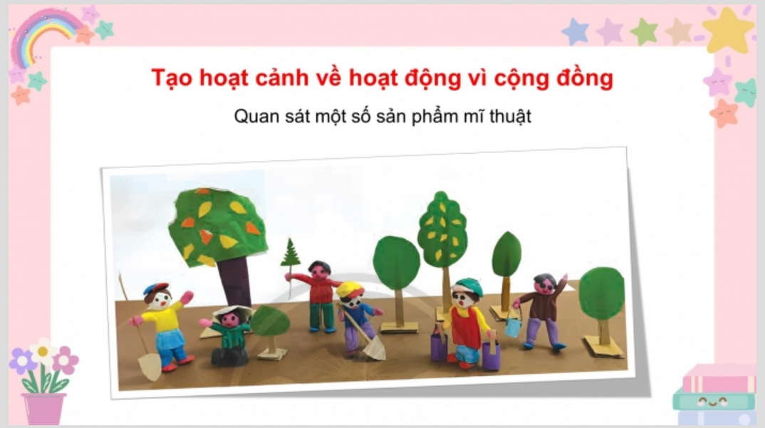

Slide 14
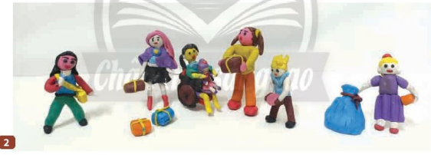

Slide 15
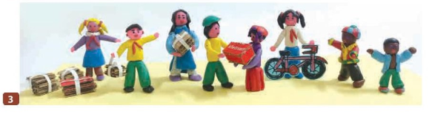

Slide 16
4. Phân tích, đánh giá:
Trưng bày sản phẩm và chia sẻ
Chia sẻ cảm nhận của em về:
+ Hoạt cảnh yêu thích.
+ Hoạt động thể hiện trong hoạt cảnh.
+ Nhân vật em ấn tượng trong hoạt cảnh.
+ hình khối tạo nên nhân vật.
+ Cách sắp xếp nhân vật và Cảnh vật trong mô hình.
- Em có ý tưởng điều chỉnh như thế nào để mô hình hoàn thiện hơn?

Slide 17

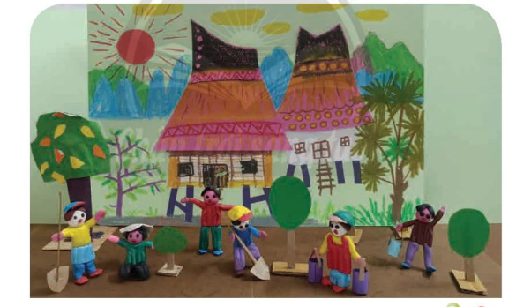
5. Vận dụng - phát triển:
Giới thiệu hoạt động vì cộng đồng
Kết hợp với sản phẩm ở bài tạo hình nhà Rông” sắp đặt mô hình hoạt cảnh ngày hội vì cộng đồng.
Giới thiệu về hoạt động thể hiện trong sản phẩm.

Slide 18
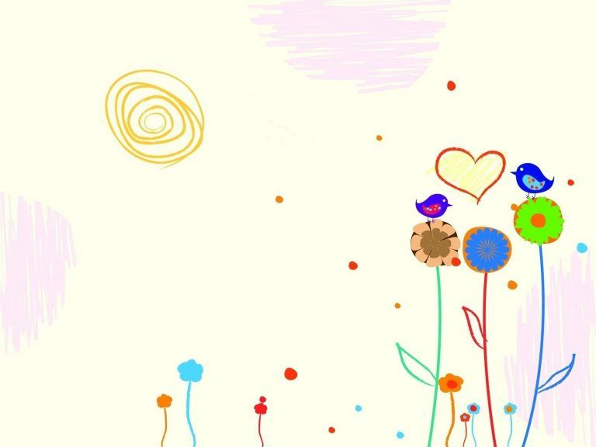

Bạn thấy đấy!
Mô hình hoạt cảnh về cộng đồng là hình thức mĩ thuật thể hiện nét đẹp của con người trong các hoạt động xã hội.

Slide 19
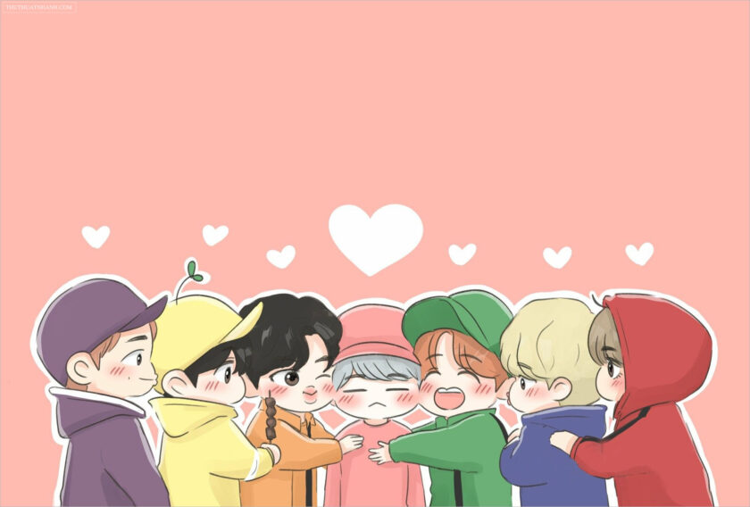
BÀI HỌC ĐẾN ĐÂY LÀ KẾT THÚC
Chúc các em một ngày vui.

